Slide 1
Прийом порозрядного додавання та віднімання
Теоретична основа
Правило додавання суми до суми: щоб додати суму до суми, достатньо додати перші доданки, додати другі доданки і додати одержані результати.
(а+в) + (с+к) = (а+к) + (в+с)
Правило віднімання суми від суми: щоб відняти суму від суми, достатньо від першого доданка першої суми відняти перший доданок другої суми; із другого доданка першої суми відняти другий доданок другої суми і одержані результати додати.
(а+в) – (с+к) = (а-с) + (в-к)

Slide 2
Прийом порозрядного додавання та віднімання
Подання числа у вигляді суми розрядних доданків
Додавання (віднімання) круглих десятків
Додавання (віднімання) одно цифрового числа з переходом через розряд в межах 20
Додавання до числа десятків двоцифрового або одноцифрового числа
Уміння, на яких
ґрунтується прийом обчислення

Slide 3
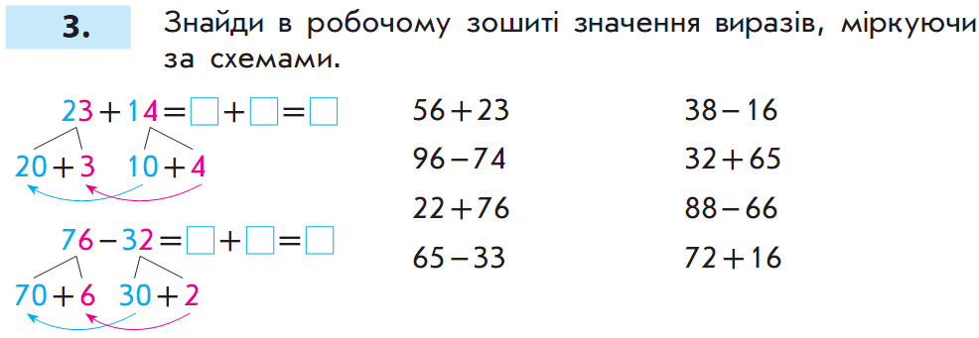
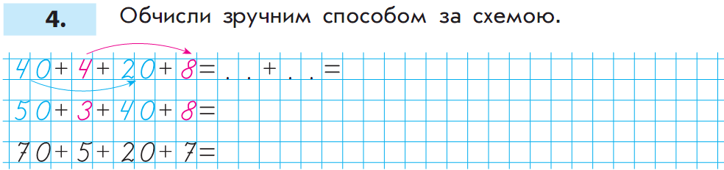
Порозрядне додавання і віднімання.
Підготовка
30
7
37
40
4
44
6 0
1 2
7 2

Slide 4
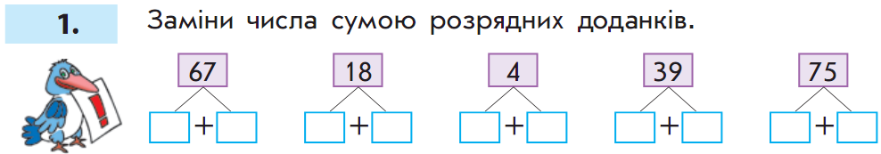
Порозрядне додавання.
Підготовка

Slide 5
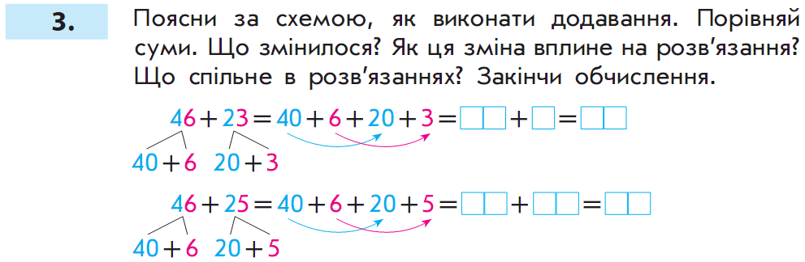
Порозрядне додавання.
Створення і розв'язування проблемної ситуації
6 0
9
6 9
6 0
1 1
7 1
Чи можна міркувати так само?

Slide 6
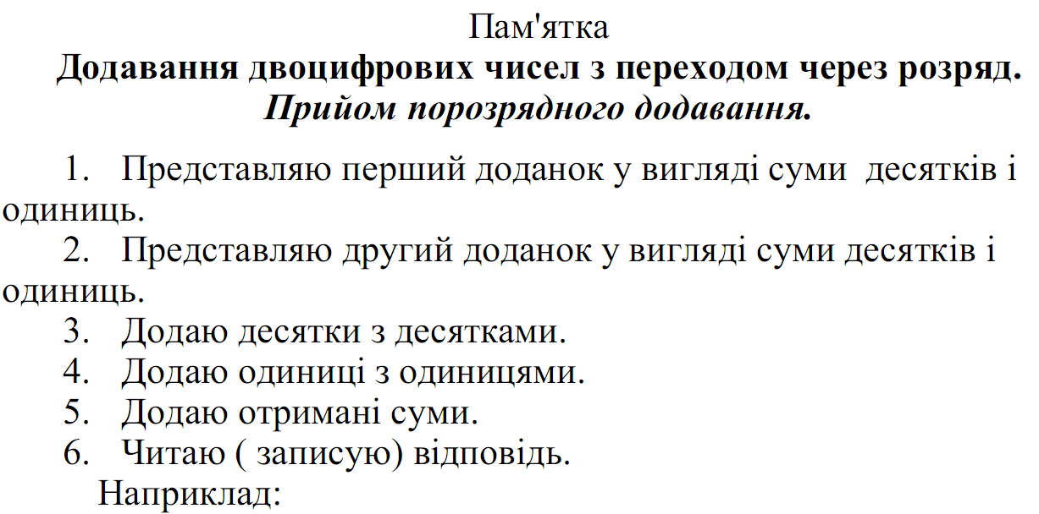
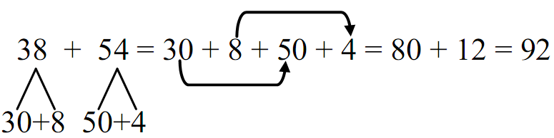

Slide 7
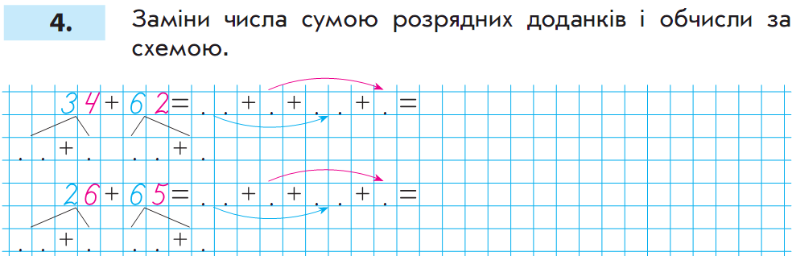
Порозрядне додавання.
Первинне закріплення
3 0 4 6 0 2
9 0
+ 6
= 9 6
3 0 4
6 0 2

Slide 8
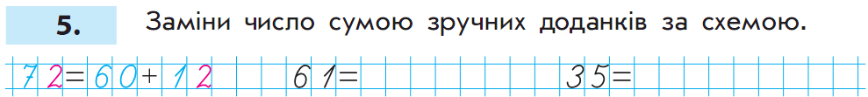
Порозрядне віднімання.
Підготовка. Створення і розв'язування проблемної ситуації
5 0
+ 1 1

Slide 9
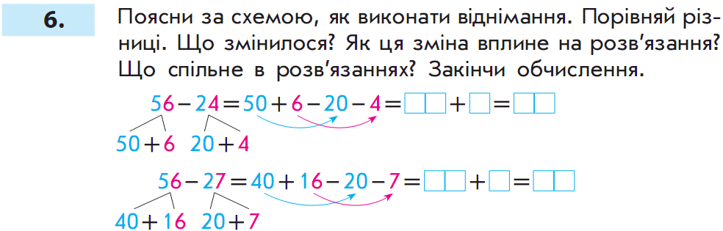
Порозрядне віднімання.
Підготовка. Створення і розв'язування проблемної ситуації
3 0
2
3 2
2 0
9
2 9

Slide 10
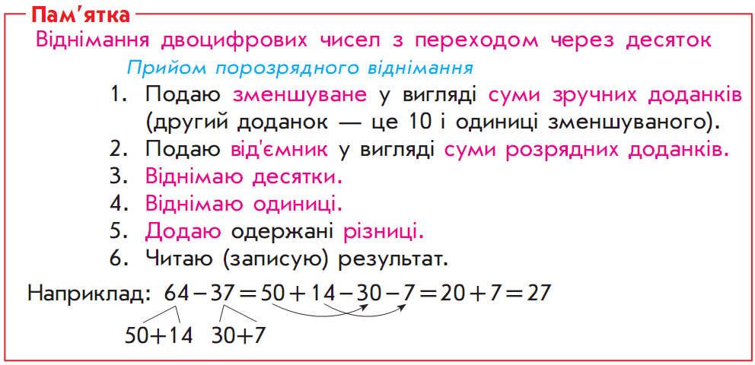
Порозрядне віднімання. Первинне закріплення

Slide 11
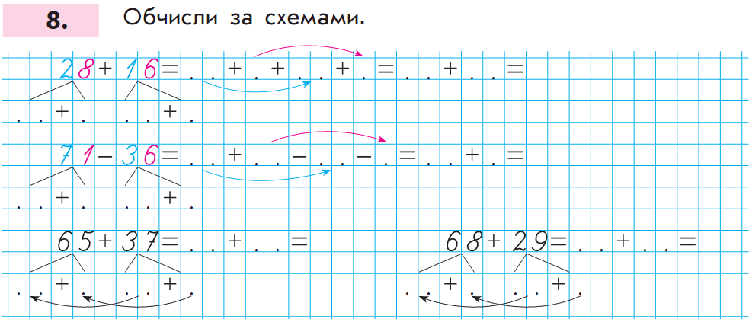
Порозрядне додавання і віднімання.
Формування обчислювальної навички

Slide 12
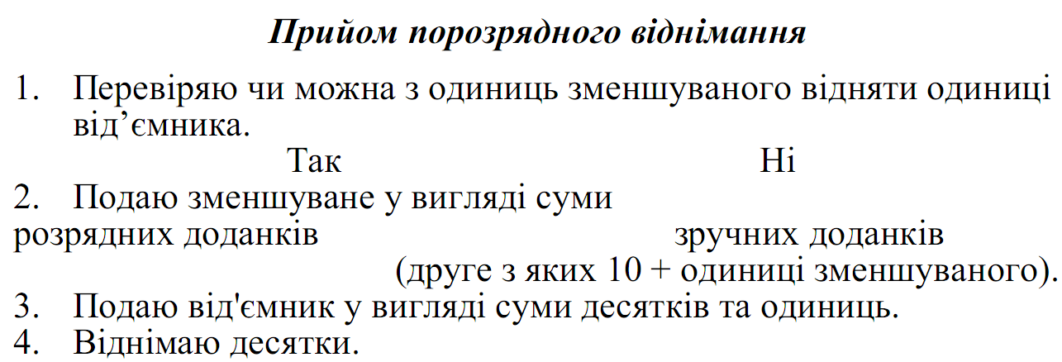
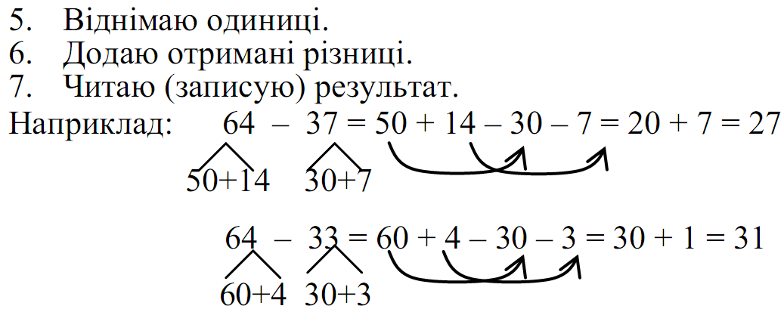

Slide 13
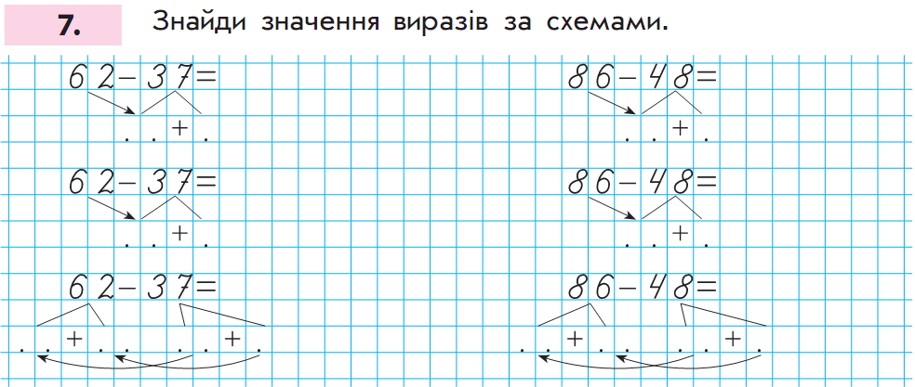
Додавання і віднімання різними способами
3 2 – 7= 2 5
3 0 7
3 0 – 5 = 2 5
3 2 5
2 0+ 5= 2 5
5 0 1 2 3 0 7

